Slide 1
亡了国，当了奴隶的人们只要牢牢记住他们的语言，就好象拿着一把打开监狱大门的钥匙。
—— 法·都德《最后一课》
英语充其量只是我们了解世界的工具，汉语才是我们真正的根。
——余光中
Notes:
舍弃母语就等于亡国。

Slide 2
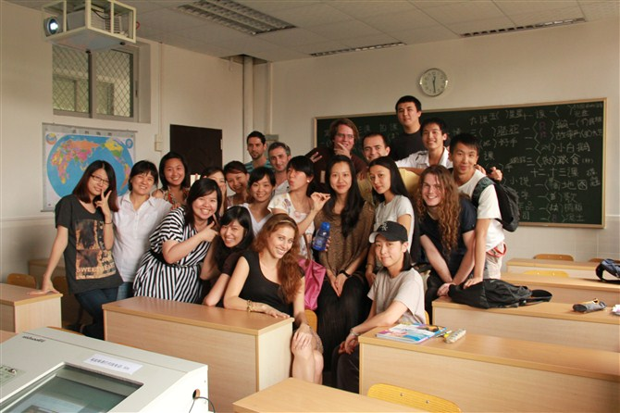
打折（zhe？）
一双/根/条裤子?
他们妈的！/他爸的！

Slide 3



汉语的特点
全世界最美的语言

Slide 4

目 标
1.掌握基本的语言名词
2.掌握汉语的基本特点

Slide 5


阅读教材的1-5页，对比英语语言的特点，总结汉语语言的特点。

Slide 6
目标一
理解与语言相关的专有名词

Slide 7
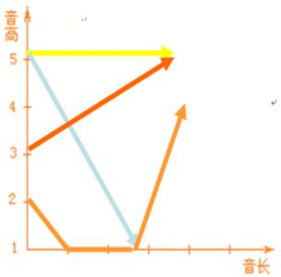
与语言有关的专有名词
声音的高低升降的变化；
汉语的声调有区别意义的作用：一、怡、倚、义
普通话的声调：阴平、阳平、上声、去声
赵元任的“五度制调值标记法”：55、35、214、51
1.声调

Slide 8
与语言有关的专有名词
听觉感觉可以区分清楚的语音的基本单位；
汉语的音节由声母、韵母、声调组成；
汉语里几乎每个音节都有意义；
汉语里双音节词居多：实在、意义、上课……
2.音节
汉语的词汇没有形态变化：形式不会有变化；
汉语借助虚词表示时态：着、了、过……（相当于印欧语系里的时态变化）
3.词的形态

Slide 9
目标二
掌握汉语的基本特点

Slide 10
【堂上练习】
一、判断对错
1.世界上现在大约有1000多种语言，汉语是世界上使用人口最多的语言。
（ ）
【解析】应为“5000多种”
╳
2.汉语属于“汉藏语系”中的“汉语语族”；英语、德语
属于“印欧语系”中的“日耳曼语族”。
（ ）
√

Slide 11
3.现代汉民族使用的语言叫作现代汉语，包括汉语的各种方言。
（ ）
【解析】广义的现代汉语包括“各种方言”。狭义的现代汉语则指“普通话”。
╳
4.“现代汉民族”这个短语一共是5个音节。
（ ）
√
5.现代汉语以双音节词为主，古代汉语以单音节词为主。
（ ）
√

Slide 12
6.很多语言跟汉语一样，靠语气词来表达说话的语气。
（ ）
【解析】汉语有独特的语气词，其他很多语言主要靠句调来表示语气。
╳
7.汉语词是没有形态变化的，时态的变化主要靠“着、了、过”等虚词。
（ ）
√
8.“他一人在咖啡馆里坐了一个小时。”“给一支笔我。”这两个句子的表达都是对的。
（ ）
╳

Slide 13
二、有哪些表同一颜色的词在汉语和其他不同语言里有不同的含义？
红：
汉语——
英语——
白：
汉语——
英语——
热烈、喜庆、欢乐、革命
战争、流血、恐怖
悲痛，用于丧事
圣洁，用于喜事

Slide 14
三、判断下列虚词使用的正误，总结汉语的某个特点。
（一）、“不、没、又、再”
1.来中国以前我不学过汉语。 2.我眼睛近视,所以昨天不看见你。
3.我一直对战争片没感兴趣。 4.她的男朋友以前没抽烟,没喝酒。
5.他才丢了钱,昨天再丢了书。 6.今天我再发烧了,还不能去上课。
7.我没听清楚,请又说一遍吧。 8.别着急,又等一会儿他就会回来。
1、2属已发生的情况，应用“没”；3、4属经常性的情况，应用“不”；5、6属已发生的情况，应用“又”；7、8属未发生的情况，应用“再”。
特点：汉语的时态变化不靠词形的变化，而是靠一些特定的词语来表示。

Slide 15
【小结】
中国四大文明古国唯一有幸保存本国语言文字的国家；
我们的语言文字有着久远的历史，底蕴深厚；
我国已在154个国家和地区建立了548所孔子学院和1193个中小学孔子课堂，学员总数达187万人；
作为中国人，我们对自己的语言文字应有充分地了解，并能骄傲地将其传承下去。

